Slide 1
课程评分系统
汇报人：管瀚博 翁逸轩 汪昊 吴炜铖
时间：2024年12月25日

Slide 2
PPT模板 http://www.1ppt.com/moban/
目
01
项目背景简介
录
02
项目功能简介
contents
03
项目页面展示

Slide 3
01
项目背景简介

Slide 4
项目背景简介
1.设计初衷
小组成员在日常生活中发现在选课时常常因为对课程的不了解而遇到麻烦，在不适合自己的课程上遭遇困难，但又不能在选课阶段就发现这些问题。所以本产品旨在为商大校内师生建立一个方便快捷的平台来交流对课程的看法，帮助学生快速找到适合自己的课程，也帮助教师获得一些反馈。

Slide 5
项目背景简介
2.设计理念
基于现在选课难的现状，我们开发的程序通过线上平台让学生们自主打分，为课程建立一个简明的特征标签。

Slide 6
项目背景简介
3.市场调研
在现代社会，随着教育的普及和高等教育机构的扩张，学生在选择课程时面临的挑战日益增加。学生常常因为缺乏对课程内容、教学方式和课程负担的深入了解而难以做出最佳选择。这不仅影响了学习效率，也可能对学生的学术和职业发展产生长远影响。传统的课程信息获取方式，如校园公告板、口头相传等，已无法满足学生对即时、全面课程信息的需求。

Slide 7
项目背景简介
3.市场调研
随着互联网技术的发展和社交媒体的兴起，学生越来越依赖在线平台来获取信息和进行交流。然而，现有的课程评价和分享平台往往功能有限，且信息更新不及时，难以满足学生对高质量课程信息的需求。此外，教师也缺乏一个有效的渠道来收集学生反馈，以改进教学质量。

Slide 8
项目背景简介
3.市场调研
因此，开发一款课程打分平台，利用移动互联网的便捷性和互动性，为学生提供一个全面、实时的课程评价和信息分享平台，同时为教师提供教学反馈，具有重要的现实意义和教育价值。该平台将帮助学生做出更明智的选课决策，同时促进教学质量的提升，增强校园内的信息交流和学术氛围。通过这个平台，学生可以分享和查看课程评价，为课程打分，添加标签，而教师可以监控课程反馈，及时调整教学策略。这样的平台将极大地提高教育体验的质量和效率，为校园社区带来积极的变化。

Slide 9
02
项目功能简介

Slide 10
项目功能简介
1.用户注册与登录
用户可以使用“我的商大”账号注册并登录。
2.课程信息发布
平台可以发布课程信息，包括课程名称、课程描述、教学大纲等，方便用户识别课程。
3.课程评价与打分
学生可以对已完成的课程进行打分和评价，包括总体满意度、实践性、专业性、作业工作量、考试难度、给分情况等，以帮助其他学生快速了解课程特点。

Slide 11
项目功能简介
4.信息浏览与搜索
用户可以浏览所有课程的打分信息。
提供多种搜索和筛选方式，如按课程名称、教师、学科、评分等进行搜索。
支持按照评价时间、评分高低等条件筛选课程。
5.课程推荐
根据学生的评价历史和偏好，平台可以推荐适合的课程。
提供个性化的课程推荐列表，帮助学生发现感兴趣的课程。
6.教师查看
教师同样可以登录平台，查看学生对课程的评价和反馈，以了解自己教学的优缺点，帮助教师分析学生反馈，指导教学改进。

Slide 12
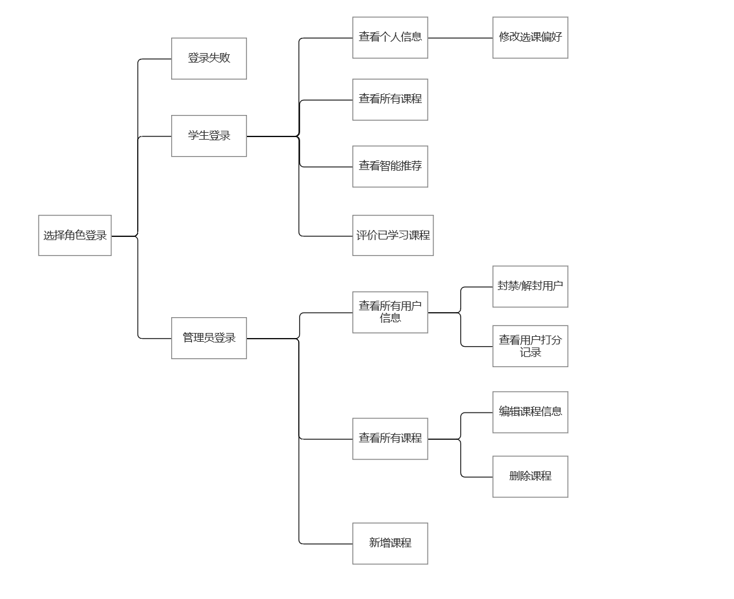
项目业务流程

Slide 13
项目页面展示
03

Slide 14
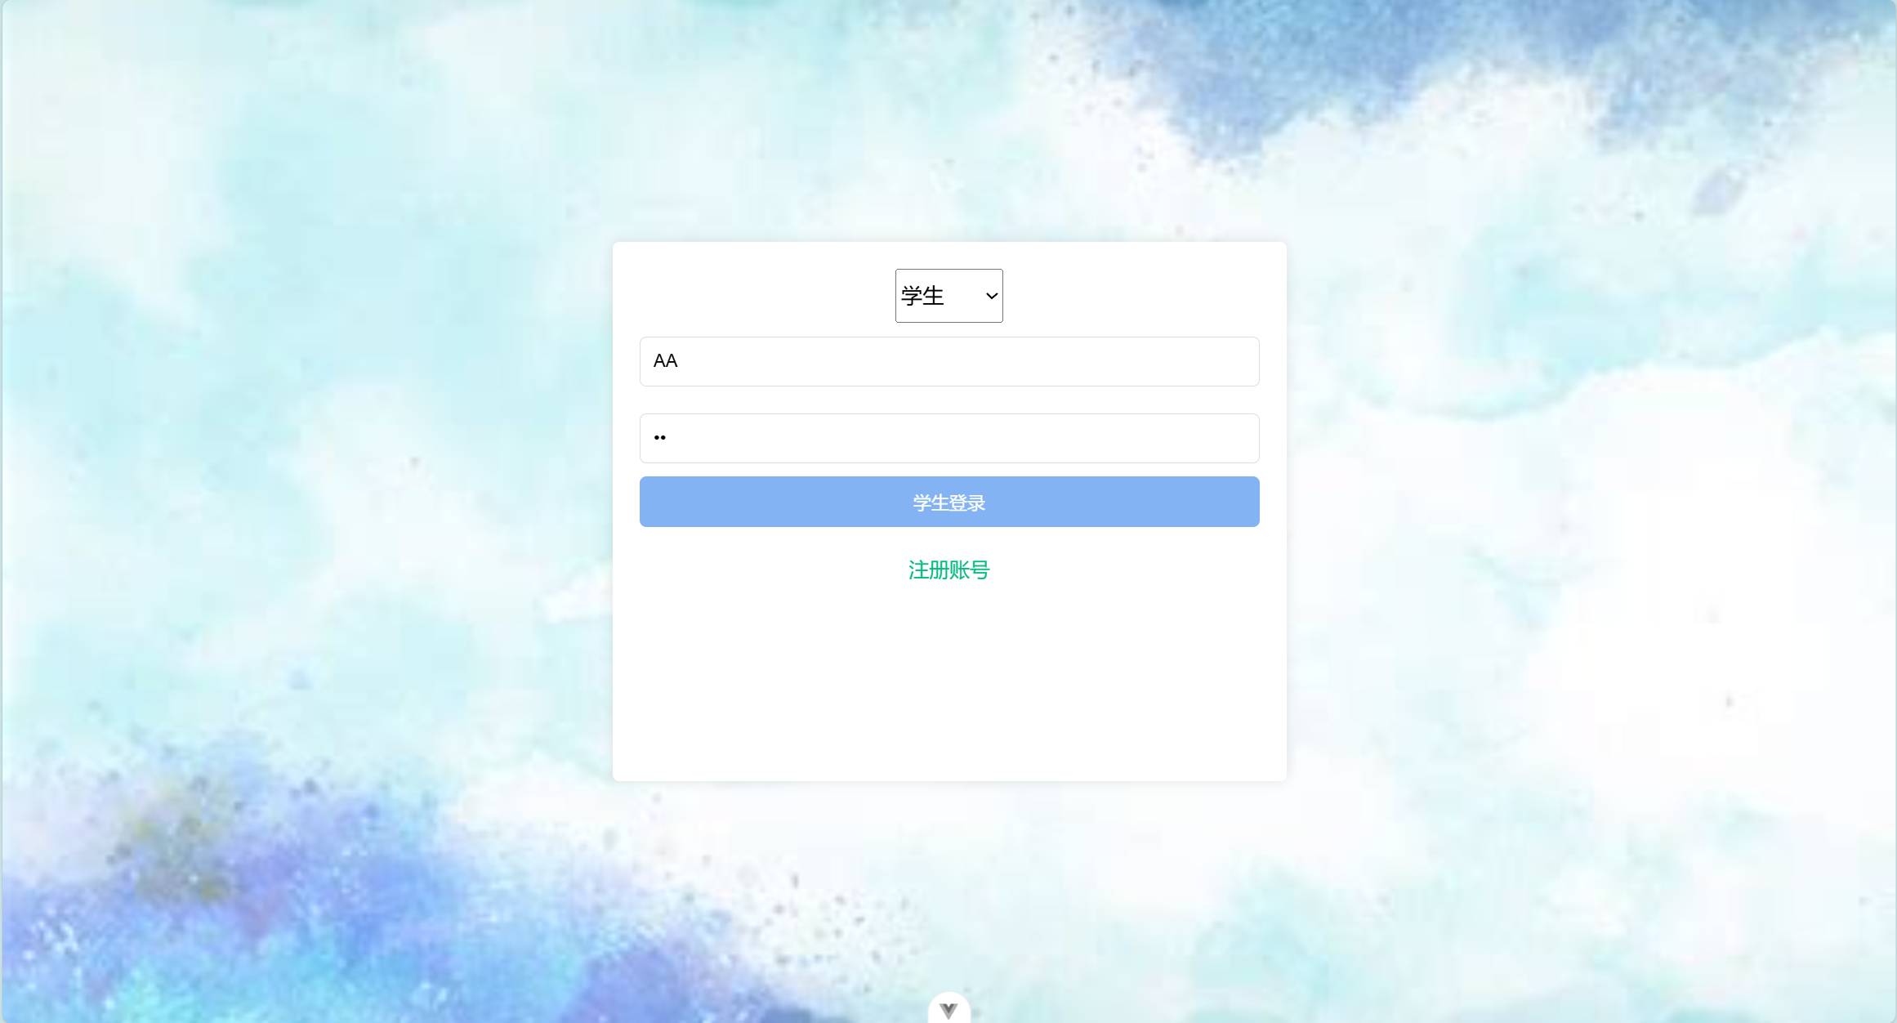
登录界面

Slide 15
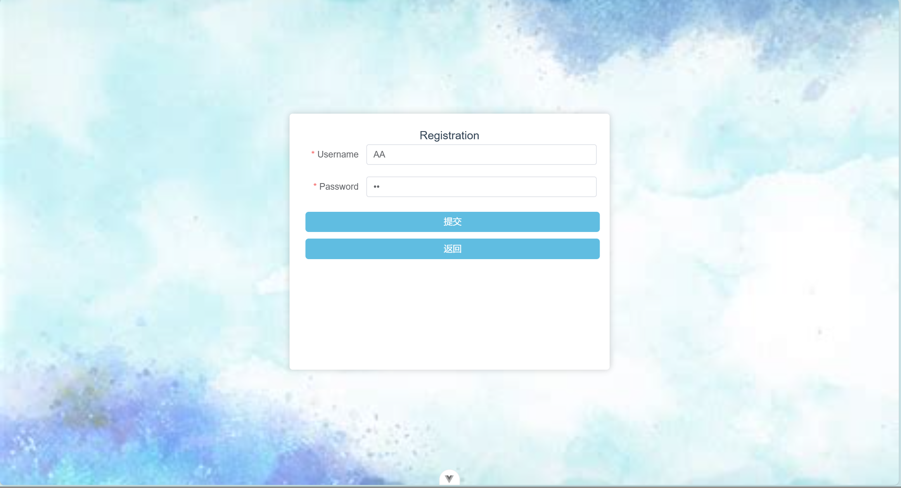
注册界面

Slide 16
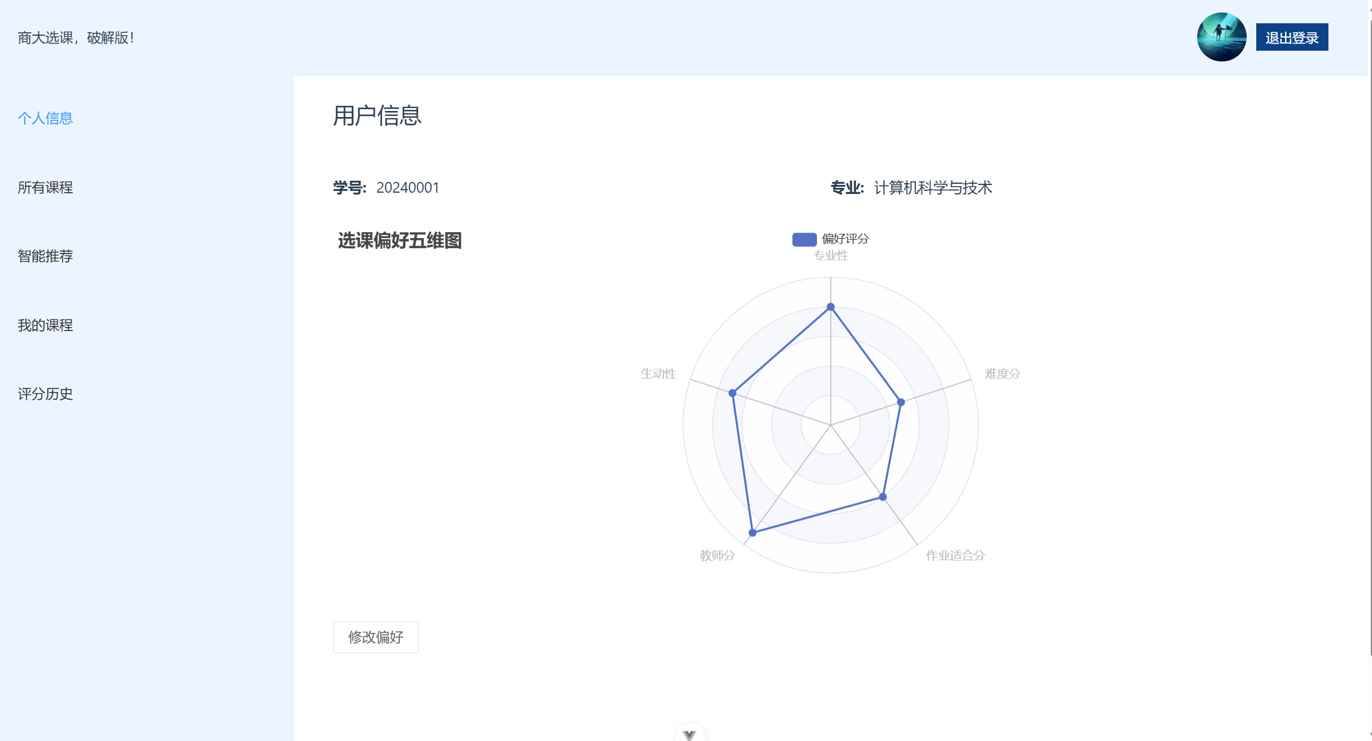
学生个人信息界面

Slide 17
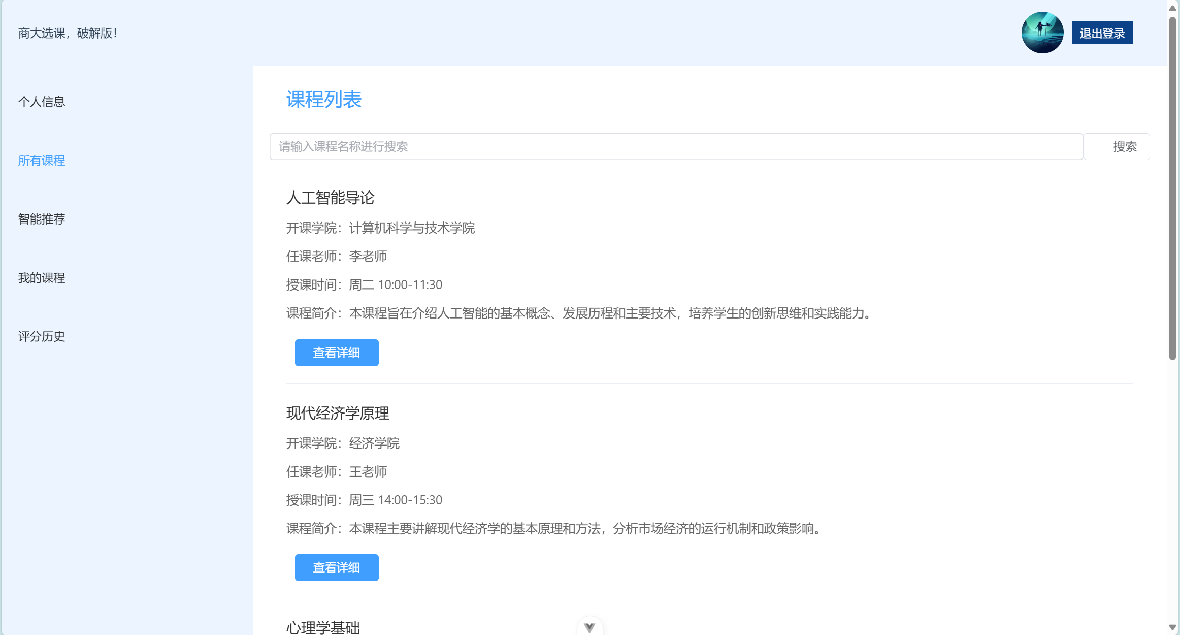
学生查看所有课程

Slide 18
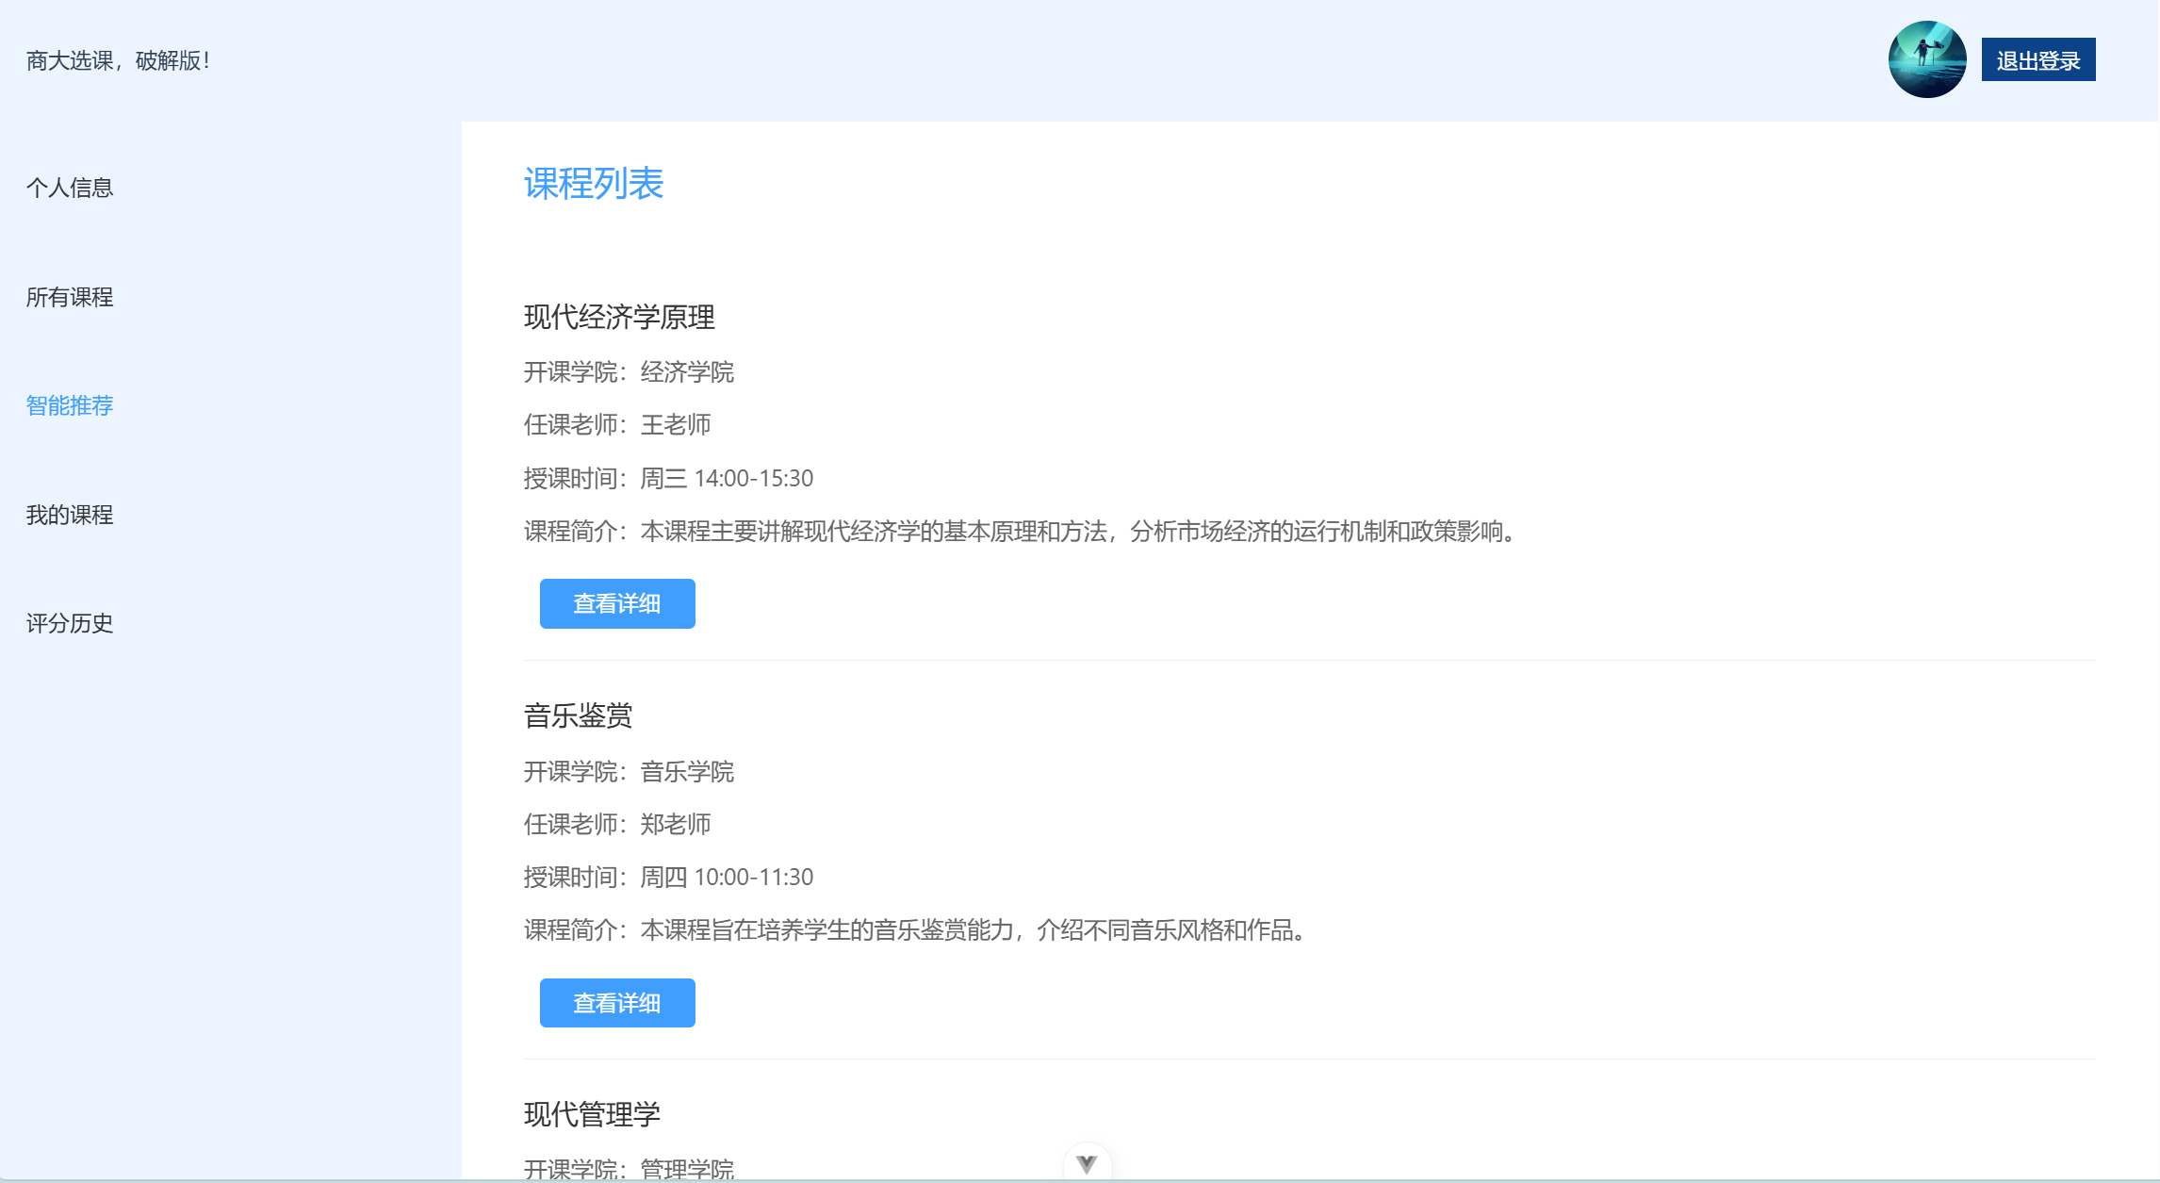
学生课程智能推荐

Slide 19
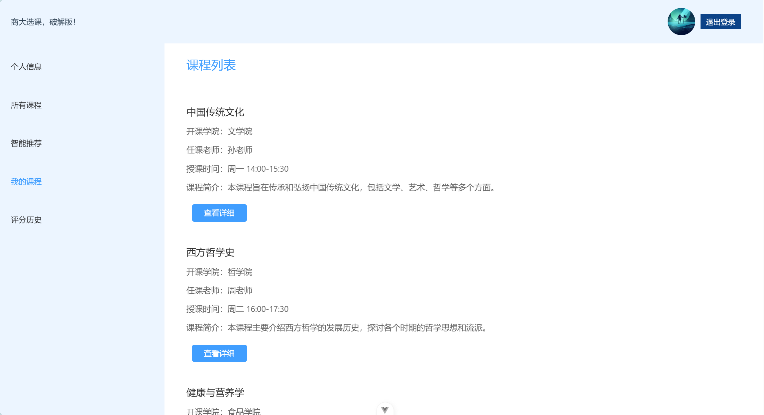
学生已选课程界面

Slide 20
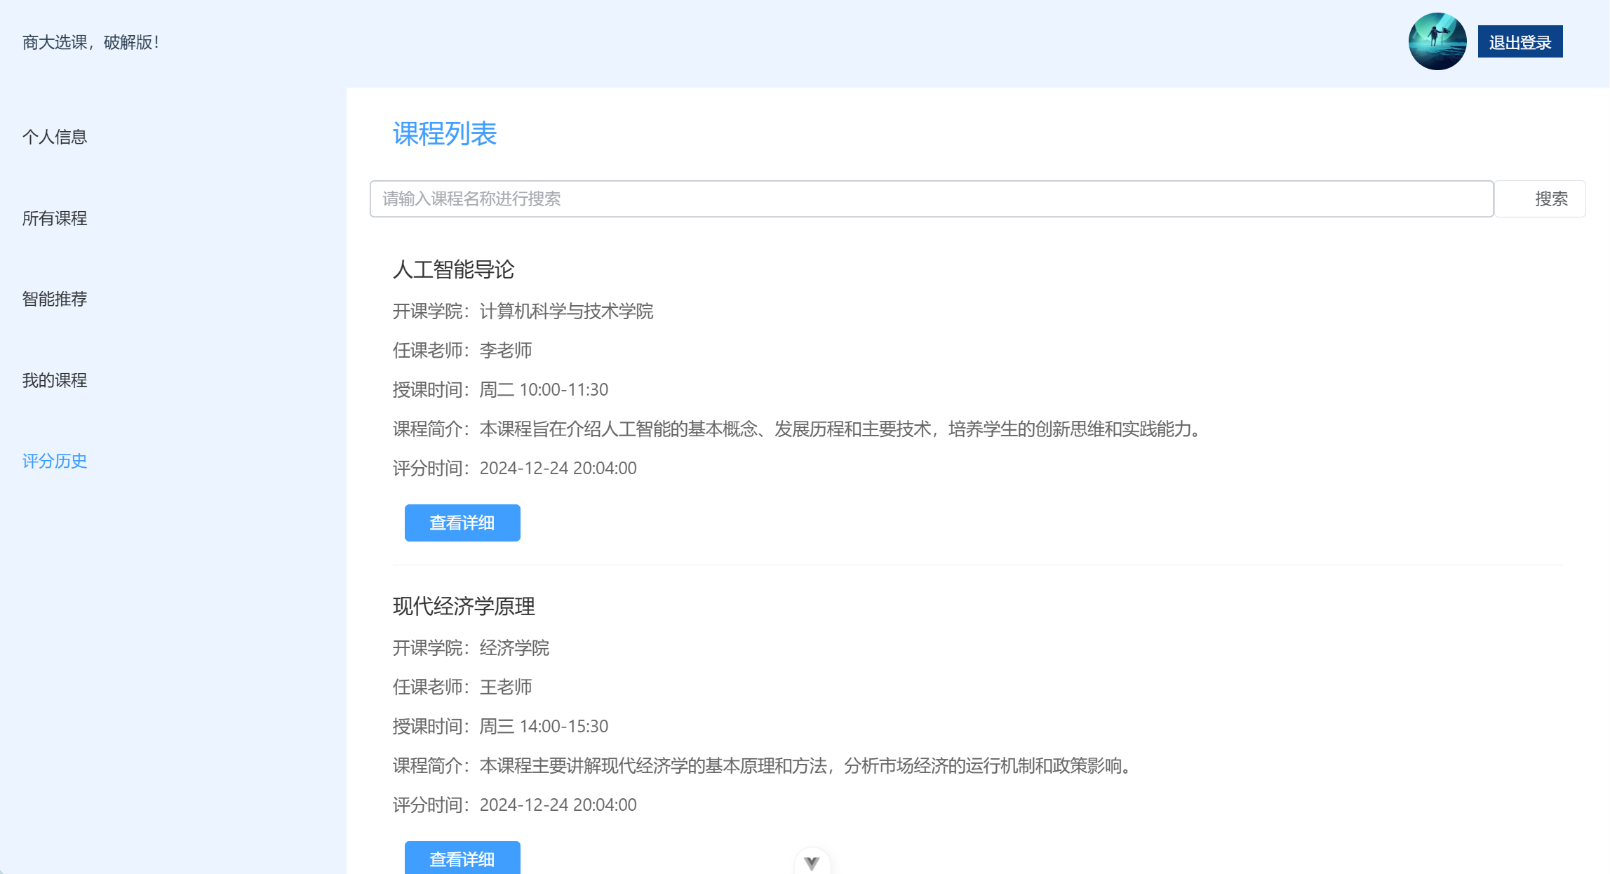
学生历史选课及评分

Slide 21
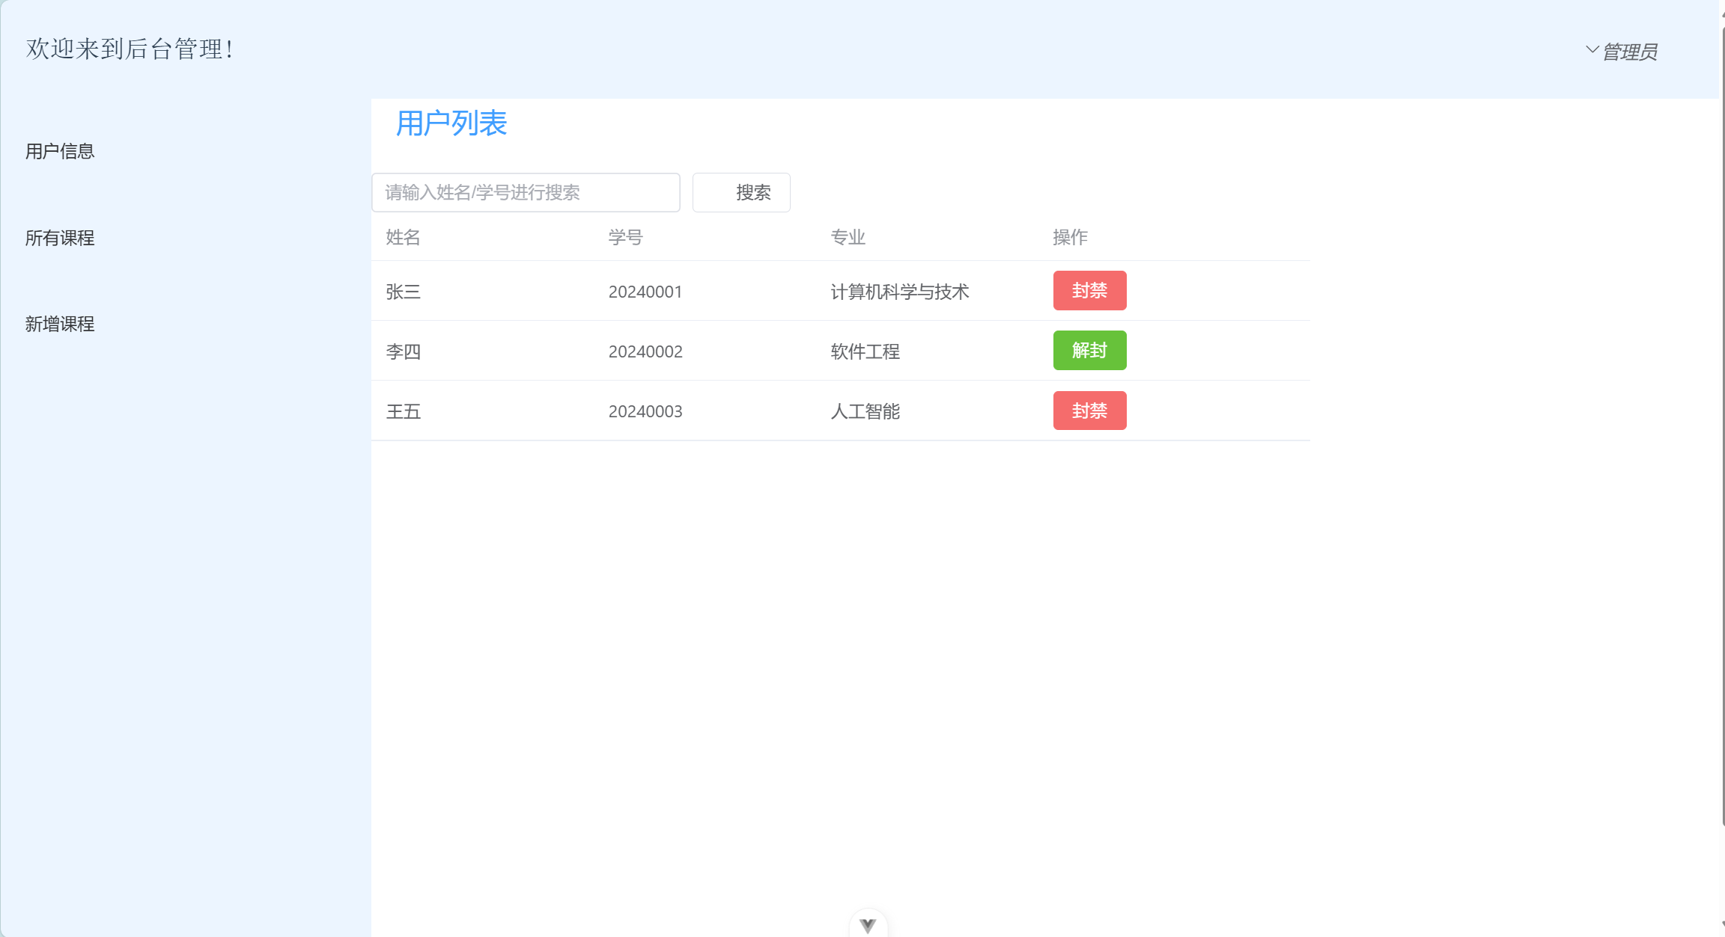
管理员查看并管理用户信息

Slide 22
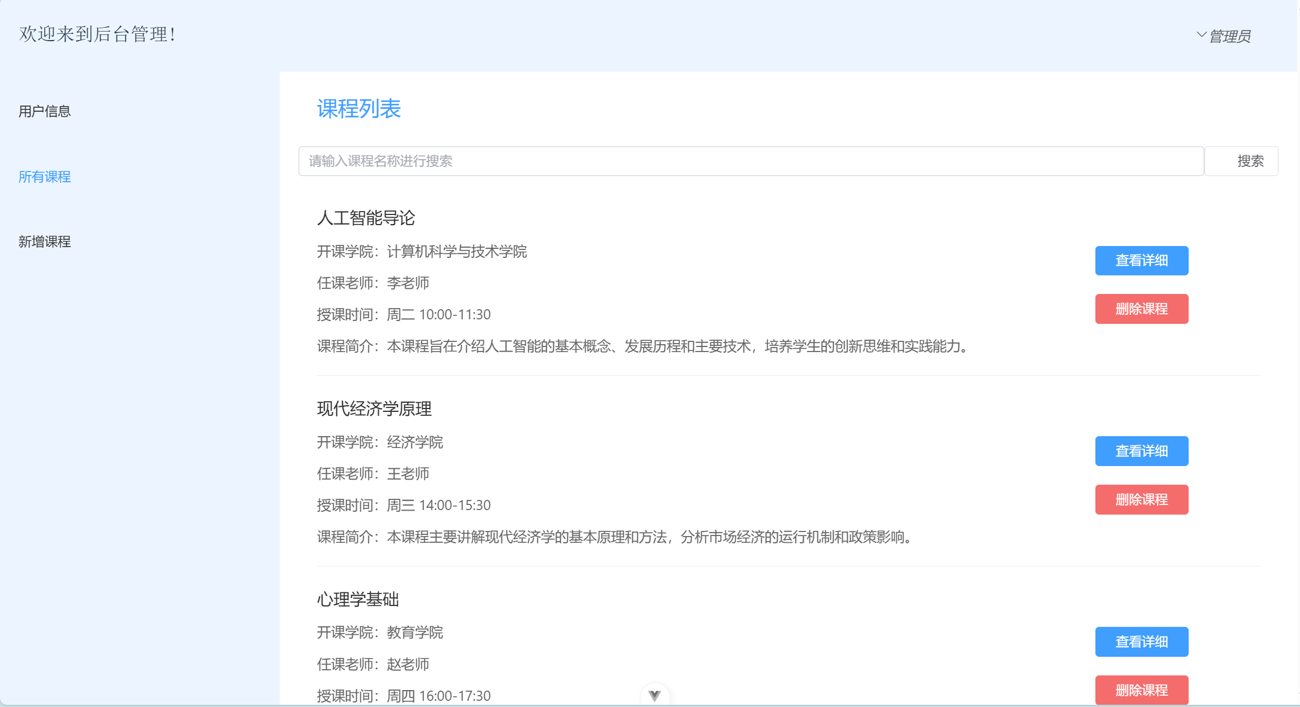
管理员查看并管理所有课程

Slide 23
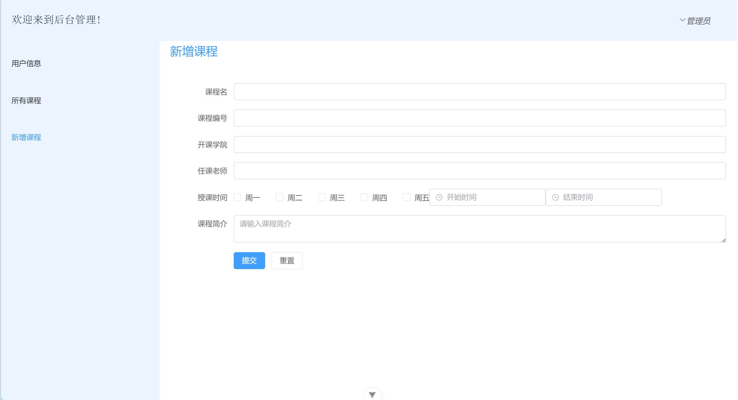
管理员新增课程

Slide 24
谢谢大家

